Slide 1
HYVÄ KÄYTÄNTÖ -KOULUTUS SULJETTUUN KÄSITTELYYN JA KULJETUSJÄRJESTELMIIN

Slide 2
JOHDANTO (KOULUTTAJALLE)
NEPSI on kehittänyt koulutusmateriaaleja osaksi NEPSI:n Hyvän käytännön toteuttamisen koulutusvaihetta.
Kukin PowerPoint-koulutuspaketti kattaa aiheen, joka on hyödyllinen kaikilta sellaisilta aloilta tuleville työntekilöille, joilla käsitellään kiteistä piidioksidia sisältäviä materiaaleja. Koulutuspaketeissa on tietoa kuhunkin aiheeseen liittyvistä pölylle altistumisen aiheuttamista riskeistä sekä hyvistä käytännöistä ja toimista, joilla riskejä voidaan vähentää. Koulutuksen tarkoituksena on antaa työntekijöille tietoa siitä, miten he voivat toteuttaa varotoimia tehokkaasti ja vähentää siten altistumistaan hengitettävälle piidioksidille (RCS) työpaikalla.
Käytä tyhjää templaattia ja korvaa väliaikaiset tekstit omillasi lisätäksesi tietoa tähän koulutuspakettiin tarvittaessa.

Slide 3
HUOMIOITAVAA
Tässä PowerPoint-koulutuksessa esitetty tieto on luonteeltaan neuvoa-antavaa ja sisällöltään informatiivista. Tässä esitetty tieto ei ole standardi eikä asetus, eikä se aseta mitään uusia laillisia velvoitteita tai muuta voimassa olevia terveydenhuoltoon liittyvien lakien tai käytänteiden määrittämiä velvoitteita.

Slide 4
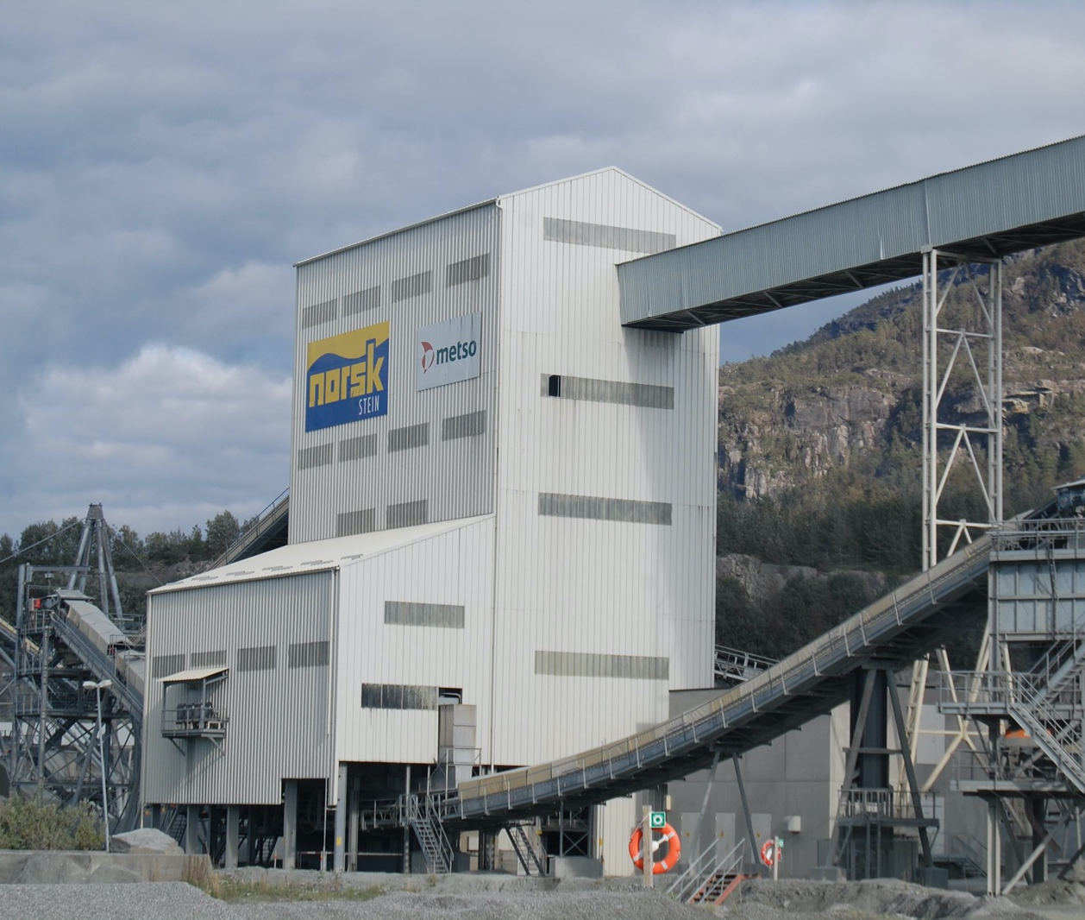
JOHDANTO
Etusijalla on oppia suojautumaan työperäisiltä vaaroilta terveydelle.
Tässä PowerPoint-koulutuksessa opit seuraavista asioista:
Miten käsittely- ja kuljetusjärjestelmät on suunniteltu täysin suljetuiksi, jotta ehkäistään hengitettävän kiteisin piidioksidin pääsy työpaikan ilmaan, kun irtotavaraa liikutellaan paikasta toiseen
Tilaa kouluttajan tekstille – jos olet lisännyt oman dian, lisää tähän lyhyt kuvaus materiaalista
Notes:
Liiallinen altistus hengitettävälle kiteiselle piidioksidille (RSC) voi johtaa vakaviin terveysongelmiin pitkällä aikavälillä. Siitä syystä on tärkeää, että kaikki työntekijät tuntevat hyvät käytännöt, jotka rajoittavat altistusta piidioksidipölylle tai poistavat altistuksen kokonaan.
Tässä koulutuksessa opastetaan kiteistä piidioksidia sisältävien, erityisesti kuivien tuotteiden mekaanisiin ja pneumaattisiin käsittely- ja kuljetusjärjestelmiin.

Slide 5

PÖLYNHALLINTA-MENETELMÄT
HYVÄ HYGIENIA / TALOUDENHOITO
Työvaatteiden peseminen ja prosessien tuottaman pölyn imuroiminen estää pölyä kertymästä ajan kuluessa – siisti työpaikka on turvallinen
VESI
Kun työprosessit pidetään märkinä, pöly ei pääse ilmaan vaan vesi sitoo hiukkaset
Käsittelyssä ja kuljetuksessa hyödynnetään suljettuja, mikä on yksi viidestä tärkeimmästä pölynhallintamenetelmästä.
SUOJAVARUSTEET
Henkilönsuojaimet (esim. hengityssuojaimet) suojaavat työntekijöitä pölyltä, kun kaikki muut torjuntatoimenpiteet eivät ole riittäviä altistumisriskien hallitsemiseksi
SULJETUT ALUEET
RCS-tuotantoprosessien suorittaminen suljetussa ympäristössä estää pölyn altistumisen sen syntypaikalla
POISTO/ILMANVAIHTO
Piidioksidipöly poistetaan sen syntypaikalla ennen kuin altistumme sille ja saastunut ilma korvataan puhtaalla ilmalla.

Slide 6
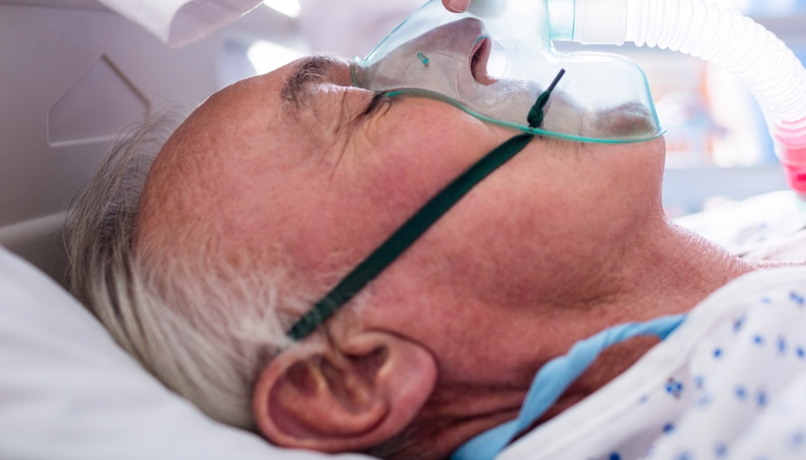

TOIMINNASTA SYNTYVÄT RISKIT
Laitteiden moitteeton toiminta on edellytys kiteiseltä piidioksidilta suojautumiseen.
Pitkäaikainen altistuminen korkeille RCS-pitoisuuksille voi aiheuttaa vammauttavaa keuhkosairautta
On tärkeää suojautua leijuvalta pölyltä päivittäin.
Noudattamalla hyviä käytäntöjä tänään suojelemme terveyttämme tulevaisuudessa.
Miten aiot viettää eläkepäiväsi?

Slide 7
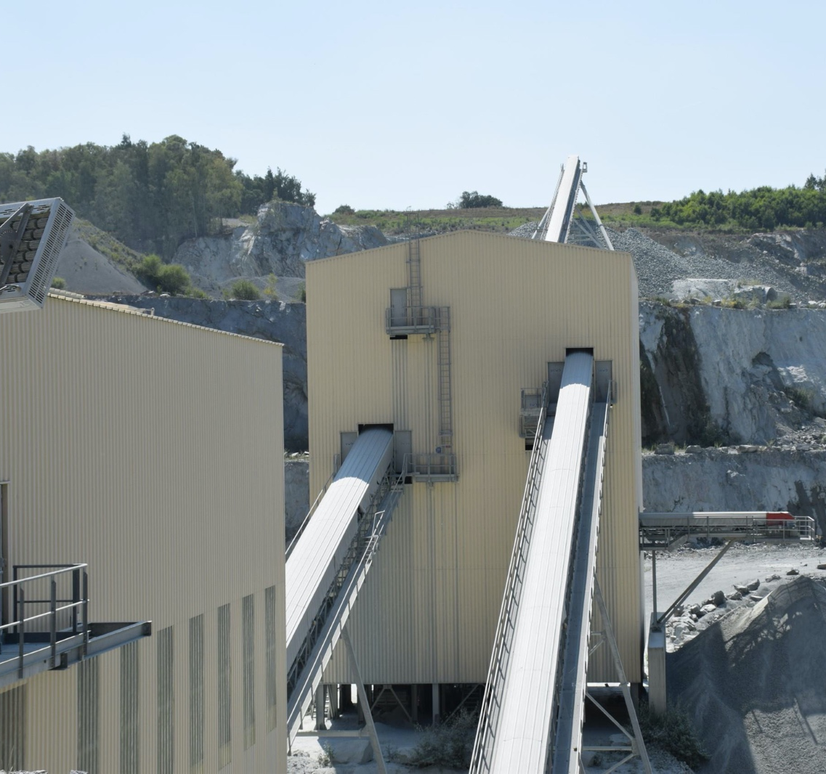
MITEN SULJETUT JÄRJESTELMÄT AUTTAVAT VÄHENTÄMÄÄN ALTISTUSTA RCS:LLE
Suljetut järjestelmät ovat tehokkain tekninen tapa pölyn hallitsemiseen. Sen etuihin kuuluu:
Vähentynyt tai olematon altistus pölylle
Materiaalien nopea ja kustannustehokas kuljetus
Suppea inhimillisten virheiden ja loukkaantumisen riski
Notes:
Kiteistä piidioksidia sisältävien materiaalien kuljetus voi nostattaa pölyhiukkasia ilmaan. Tehokkain tekninen menetelmä pölyn hallintaan on työskennellä suljetuissa järjestelmissä (kotelointi, suljetut tilat)

Slide 8
SULJETTUJEN KULJETUSJÄRJESTELMIEN TYYPPEJÄ
Ruuvikuljettimet
Kuljetushihnat
Kauhaelevaattorit
Tärykuljettimet
Teksti kouluttajalle – Lisää (tarvittaessa) kuva ja tietoa omalle työympäristölle tyypillisistä kuljetusjärjestelmistä
Notes:
Kuljetusjärjestelmät ovat yleensä pneumaattisia (eli toimivat paineilmalla tai -kaasulla), sillä ne ovat tehokkaampia.
Jos suljetun kuljetusjärjestelmän käyttäminen ei ole mahdollista, kuivien materiaalien kasteleminen voi olla vaihtoehto täysin suljetuille tiloille.

Slide 9
HUOMIOITAVAA SULJETUISSA KÄSITTELYJÄRJESTELMISSÄ
TEE SEURAAVAT
Tarkista, ettei järjestelmissä ole merkkejä vaurioista, erityisesti kuluvissa kohdissa (kuten mutkat)
Siivoa varissut materiaali heti joko imurilla tai käyttäen märkiä siivousmenetelmiä
Tarkista kuljetushihnan puhdistuslaitteiden kunto ja säädä niitä tarvittaessa
Kerro esimiehelle mahdollisista vuodoista tai ongelmista
Tee suunnitelma vikatilanteiden varalle Esimerkiksi etsi turvallinen tapa poistaa tukokset
ÄLÄ TEE SEURAAVIA
Älä ylikuormita käsittelyjärjestelmiä materiaalilla
Älä kuljeta suljetussa käsittelyjärjestelmässä esineitä, joiden kuljettamiseen sitä ei ole tarkoitettu
Älä tee luvattomia muutoksia järjestelmään. Käytä pätevää asiantuntijaa.

Slide 10
TYHJÄ DIA
Käytä tätä diaa lisätäksesi työympäristöön ja kontekstiin räätälöityä materiaalia.
Vaihda kuva napsauttamalla hiiren oikeaa painiketta > vaihda kuva > tiedostosta
Lisää uusia dioja napsauttamalla ”Uusi dia” yllä olevassa valintanauhassa.

Slide 11
LOPUKSI
Suljetut kuljetusjärjestelmät ovat paras tapa hallita pölyä irtotavaran siirtelyssä.
Muista:
Käytä suljettuja järjestelmiä aina kun mahdollista
Tarkista, näkyykö järjestelmässä merkkejä vahingoista
Ilmoita vioista esimiehellesi
Kouluttaja voi lisätä kontekstiin sopivia loppuhuomioita

Slide 12
LISÄÄ OPPIMATERIAALEJA
Hyvä käytäntö käsittely- ja kuljetusjärjestelmiin (Työohje 2.1.11)
NEPSI Hyvä käytäntö -opas
NEPSI Opas PK-yrityksille
Vieraile NEPSI:n e-oppimisalustalla osoitteessa training.nepsi.eu ja löydä lisää oppimateriaalia RCS:stä

